Slide 1

RUTA SANMARTINIANA – VIAJE A MENDOZA CON MIS COMPAÑEROS
San Martin del principio al fin.

Slide 2
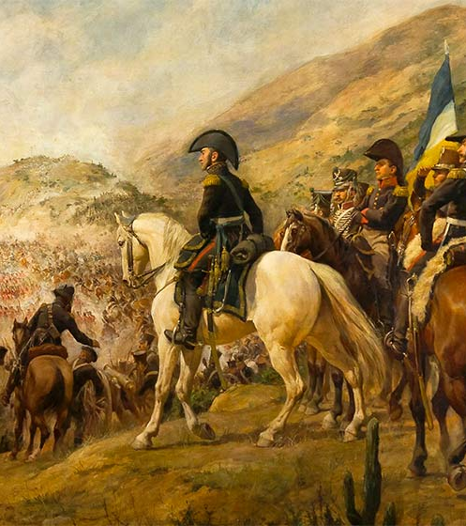
Fue una experiencia muy linda porque conocimos lugares reales en los que estuvo San Martín. Estuvimos donde vivió, el lugar donde organizó a sus hombres para las guerras libertadoras, vimos las armas que usó y muchas cosas más muy interesantes. ¡¡¡Aprendimos y nos divertimos!!!

